Slide 1
СИМВОЛИЗМ в русской литературе
Д. Мережковский, А. Белый, В. Брюсов, А. Блок
Odkaz na slova.org.ru - téma Simvolizm

Slide 2
Литературные направления в начале ХХ в.
Реализм | Модернизм |  | Литературный авангард
Л.Н. Андреев И.А. Бунин А.И. Куприн И.С. Шмелёв и др. | Символизм | Акмеизм | Футуризм
 | -старшие символисты: В.Я. Брюсов К.Д. Бальмонт Д.С. Мережковский З.Н. Гиппиус Ф.К. Сологуб и др. -младшие символисты: А.А. Блок Андрей Белый В.И. Иванов и др. | Н.С. Гумилев А.А. Ахматова О.Э. Мандельштам | – кубофутуристы: Д.Д. Бурлюк В.В. Хлебников В.В. Маяковский и др. – эгофутуристы: И. Северянин и др. – «Мезонин поэзии»: В. Шершеневич и др. – «Центрифуга»: Б.Л. Пастернак Н.Н. Асеев и др.

Slide 3
Исходные тезисы символизма:
Окружающая действительность иллюзорна, а подлинная ее сущность скрыта.
Мир можно изобразить лишь посредством абстрактного, неопределенного, многозначного символа.

Slide 4

Основные идеи символизма:
Творчество — это подсознательно-интуитивное созерцание тайных смыслов
Творчество доступно только художнику-творцу
Рационально передать созерцаемые «тайны» невозможно
«Поэзия есть тайнопись неизречённого» - Вяч. Иванов
Ценность стихотворной речи — в «недосказанности», «утаенности смысла»
СИМВОЛ - главное средство передачи созерцаемых тайных смыслов

Slide 5
Категория музыки в символизме:
универсальная метафизическая энергия, основа творчества
пронизанная звуковыми и ритмическими сочетаниями словесная фактура стиха

Slide 6
Значение символизма в развитии литературы:
Символисты пытались создать новую философию культуры, выработать новое универсальное мировоззрение
По-новому поставили вопрос об общественной роли художника
Наполнили работу с художественной формой новой содержательностью
Сделали искусство более личностным, персоналистичным.

Slide 7
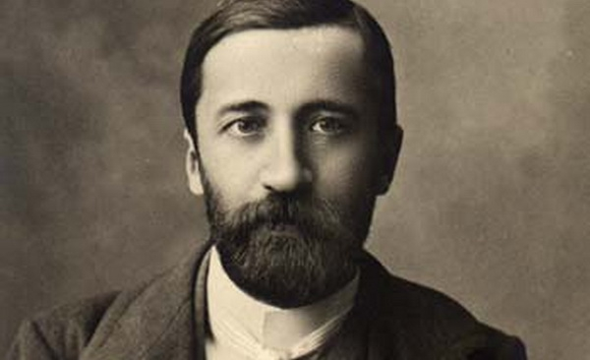
Дмитрий Мережковский (1865-1941)
Русский писатель, поэт, критик, общественный деятель, историк, религиозный философ – теоретик символизма.

Slide 8
Творчество Д. Мережковского
Его философская система исходит из православия, религия – вершина всего и к ней можно приблизиться лишь через искусство
Публицистика - «О причинах упадка и о новых течениях современной русской литературы» - первое теоретическое обоснование символизма.
Поэзия – сборники стихотворений (1888, 1892, 1904, 1910)
Драматургия - «Борис Годунов» (киносценарий), «Данте» (киносценарий)
Романы - «Христос и Антихрист», «Царство Зверя»
Исторические эссе, переводы

Slide 9
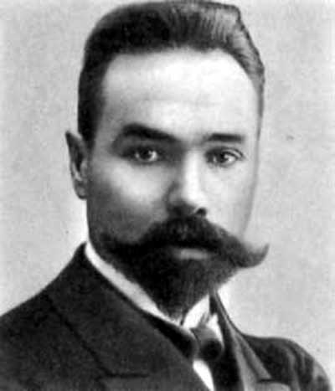
Валерий Брюсов (1873 – 1924)
Вале́рий Я́ковлевич Брю́сов —русский поэт,прозаик, драматург, переводчик,
литературовед, литературный критик и историк.
Один из основоположников русского символизма.

Slide 10
Творчество В. Брюсова
Раннее творчество:
тема борьбы с миром патриархального купечества,
стремление уйти от «будничной действительности» к новому миру,
мифологические темы.
Принцип «искусство для искусства», отрешённость от «внешнего мира».
Позднее творчество:
урбанизм (тема города)
одиночество человека

Slide 11
Творчество В. Брюсова
Сборник „Русские символисты“ – собственные стихи и переводы французских символистов
Поэтические сборники „Шедевры“, „Это я“
„У моря“, „На гранитах“, „В поле“
Исторические романы „Алтарь победы“, „Огненный ангел“
Оказал значительное влияние на творчество многих „младших символистов“, почти все они проходят через этап «подражаний Брюсову».

Slide 12
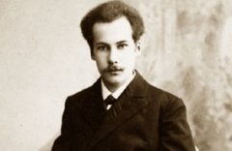
Андрей Белый (1880 – 1934)
Наст. имя – Борис Николаевич Бугаев –
русский писатель, поэт, критик,
мемуарист, стиховед;
теоретик русского символизма;
основоположник орнаментальной прозы

Slide 13
Творчество Андрея Белого
„Музыка является искусством искусств“, называл свои произведения симфониями
„Северная“
„Драматическая“
„Возврат“
„Кубок метелей“
Их особенности:
ритмизированная проза
музыкальность композиции

Slide 14
Творчество Андрея Белого
Поэтические сборники:
„Золото в лазури“
„Пепел“
„Урна“
Романы:
„Серебряный голубь“
„Петербург“
Публицистика:
„Символизм“
„Луг зелёный“

Slide 15
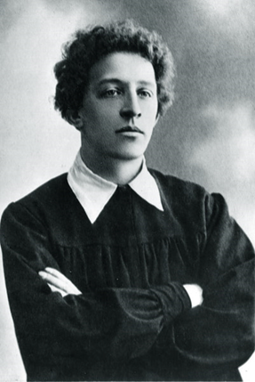
Александр Блок (1880-1921)
Odkaz - Aleksandr Blok na slova.org.ru
Алекса́ндр Алекса́ндрович Блок — русский поэт, писатель, публицист, драматург, переводчик, литературный критик.
Классик русской литературы XX столетия,
один из крупнейших представителей русского символизма.

Slide 16
Особенности поэтики А. Блока
-музыкально-песенный строй
-тяготение к звуковой и цветовой выразительности
-метафоричность языка
-сложная структура образа

Slide 17
Творчество А. Блока
Сборник „Стихи о Прекрасной Даме“
Сборник „Нечаянная радость“
Драматургия – пьеса „Балаганчик“
Поэма „Двенадцать“
Стихотворения „Незнакомка“, „О доблестях, о подвигах, о славе “, „Ночь. Улица. Фонарь. Аптека“.

Slide 18
***
Ночь. Улица. Фонарь. Аптека.
Бессмысленный и тусклый свет.
Живи еще хоть четверть века -
Все будет так. Исхода нет.
Умрешь — начнешь опять сначала
И повторится все, как встарь:
Ночь, ледяная рябь канала,
Аптека, улица, фонарь.
1912

Slide 19
Стихи о Прекрасной Даме
Вступление
Отдых напрасен. Дорога крута.
Вечер прекрасен. Стучу в ворота.
Дольнему стуку чужда и строга,
Ты рассыпаешь кругом жемчуга.
Терем высок, и заря замерла.
Красная тайна у входа легла.
Кто поджигал на заре терема,
Что воздвигала Царевна Сама?
Каждый конёк на узорной резьбе
Красное пламя бросает к тебе.
Купол стремится в лазурную высь.
Синие окна румянцем зажглись.
Все колокольные звоны гудят.
Залит весной беззакатный наряд.
Ты ли меня на закатах ждала?
Терем зажгла? Ворота отперла?
28 декабря 1903

